Slide 1
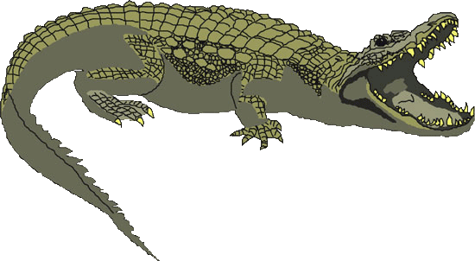
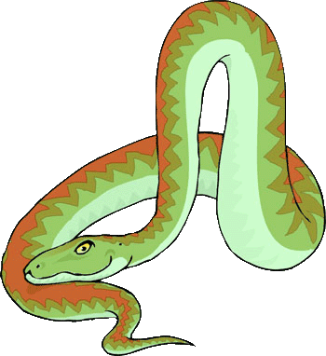
Самые популярные рептилии для террариума
www.zooclub.ru
Notes:
http://zooclub.ru/samye/popularnye_reptilii_dla_terrariuma.shtml

Slide 2
Пресмыкающиеся, или рептилии, составляют примерно 3-5% от общего числа домашних животных. Но, несмотря на такой незначительный процент, видовое разнообразие все же имеется, поэтому и среди рептилий есть те, которые пользуются популярностью в качестве домашних питомцев, а есть те, которые по разным причинам для этой роли не подходят.
Notes:
http://zooclub.ru/samye/popularnye_reptilii_dla_terrariuma.shtml

Slide 3
Красноухая черепаха

Slide 4
Черепахи – самые популярные домашние питомцы среди пресмыкающихся. Для содержания в акватеррариумах чаще всего выбирают небольшую и широко распространенную красноухую черепаху. Эти рептилии обладают небольшими размерами. Их карапакс (спинной щит, состоящий из костной основы и роговых пластин) достигает длины 30 см, но в неволе обычно меньше.
Красноухие черепахи имеют яркие пятна в районе ушей, придающие черепахам привлекательность. Черепахи этого вида достаточно подвижные, поэтому за ними интересно наблюдать.
Notes:
http://zooclub.ru/samye/popularnye_reptilii_dla_terrariuma.shtml

Slide 5
Среднеазиатская черепаха

Slide 6
Среди сухопутных видов чаще всего можно встретить в зоомагазинах среднеазиатскую черепаху. Длина ее спинного щита составляет примерно 20-25 см. Черепахи долго растут, поэтому таких размеров они достигнут не раньше чем через 7-8 лет.
Среднеазиатские черепахи - растительноядные животные. Рацион этих рептилий следует составлять из овощей, фруктов и зелени.
Notes:
http://zooclub.ru/samye/popularnye_reptilii_dla_terrariuma.shtml

Slide 7
Сцинковый геккон

Slide 8
Ящерицы – вторые пресмыкающиеся по доступности и популярности в качестве домашних любимцев. Самыми распространенными ящерицами являются представители семейства гекконовых. Такую популярность они заслужили своей экзотической внешностью и интересным сложным поведением. Наиболее часто встречаются в зоомагазинах гекконы токи (лидеры по популярности), ленточный, цепкохвостый, сцинковый, гребнепалый, мадагаскарский дневной, степной и другие гекконы. В основном их окрас коричневый, серый или зеленоватый.
Notes:
http://zooclub.ru/samye/popularnye_reptilii_dla_terrariuma.shtml

Slide 9
Зеленая игуана

Slide 10
Игуаны – экзотические домашние животные, относящиеся к классу рептилий. Семейство игуановые состоит из 8 родов, объединяющих 25 видов. Игуаны во взрослом состоянии имеют достаточно крупные размеры, до 2 м в длину. Они прожорливые животные, питающиеся растительной пищей.
Эти рептилии способны отличать хозяина от других людей, охотно сидят на руках и гуляют на поводке. Наиболее популярным видом для домашнего содержания считается зеленая игуана.
Notes:
http://zooclub.ru/samye/popularnye_reptilii_dla_terrariuma.shtml

Slide 11
Хамелеон

Slide 12
Хамелеоны – древесные животные среднего размера (до 30 см в длину). Конечно, главной привлекательной особенностью хамелеонов является их способность изменять цвет и рисунок кожного покрова.
Еще более интересен тот факт, что главным назначением этой функции кожи является коммуникация, то есть, изменяя окрас, хамелеоны общаются между собой. Маскировка под окружающую среду второстепенна.
Владельцы хамелеонов могут определять настрой своего питомца по его рисунку и цвету кожи.
Notes:
http://zooclub.ru/samye/popularnye_reptilii_dla_terrariuma.shtml

Slide 14
Змеи – пресмыкающиеся, которых содержат в доме уже многие сотни лет. Но если раньше это происходило только в определенных районах мира, то сегодня содержание змей не зависит от климатической зоны владельца (рептилию можно заказать, а условия создать).
Из более 200 видов змей, известных сегодня, в террариум можно поместить абсолютно любой вид. Главное прочитать необходимую литературу и соблюдать меры безопасности.
Notes:
http://zooclub.ru/samye/popularnye_reptilii_dla_terrariuma.shtml

Slide 15
Питон

Slide 16
Самыми популярными считаются три вида змей:
Питоны. Змеи этого вида могут вырастать до очень крупных размеров. Известны случаи, когда длина питонов достигала 8-10 метров. Размер животных стоит учитывать при размещении их в доме и выборе террариума.
Питоны – хищники, поэтому следует заботиться о насыщении питомца, чтобы снизить риск нападения змеи на людей и других домашних животных.
Notes:
http://zooclub.ru/samye/popularnye_reptilii_dla_terrariuma.shtml

Slide 17
Маисовый полоз

Slide 18
Королевские змеи - мускулистые, бесстрашные змеи, достигающие в длину 1,5-1,7 м. Они очень опасны, достаточно только представить, что в природе их основная еда – гремучие змеи, поэтому следует быть не только предельно осторожными, но и много заниматься питомцем.
Уделяя достаточно времени змее, можно превратить грозного хищника в мирную змейку. Возможно, именно это так привлекает любителей экзотики.
Notes:
http://zooclub.ru/samye/popularnye_reptilii_dla_terrariuma.shtml

Slide 19
Черный кайман

Slide 20
Крокодилы – экзотические животные, малоподходящие для домашнего содержания, что, впрочем, не мешает десяткам людей по всему миру заводить их у себя дома.
Notes:
http://zooclub.ru/samye/popularnye_reptilii_dla_terrariuma.shtml

Slide 21
Кайманы наиболее востребованы в качестве домашних питомцев.
Это связано с их размерами. Взрослые кайманы имеют длину тела около 3,5 метров (зависит от вида). Наиболее часто заводят широкомордых, крокодиловых и гладколобых кайманов.
Несмотря на то, что кайманы - не самые злобные рептилии среди всех крокодилов, рассчитывать на дружеские чувства животного и тем более привязанность не стоит.
Notes:
http://zooclub.ru/samye/popularnye_reptilii_dla_terrariuma.shtml

Slide 22
Нильский крокодил

Slide 23
Нильский крокодил – опасная рептилия, которую, тем не менее, заводят в качестве питомца. В неволе к 20 годам они достигают своих предельных размеров, которые могут равняться 3-3,7 метрам.
Для содержания нильского крокодила террариума будет мало, необходимо сооружать теплый вольер с большим водоемом.
Чтобы приучить животное гулять на поводке, следует тренировать его с детства. Для безопасности владельцев рекомендуется регулярно подпиливать зубы крокодилу.
Notes:
http://zooclub.ru/samye/popularnye_reptilii_dla_terrariuma.shtml

Slide 24
Среди пресмыкающихся в домашних условиях содержатся многие виды змей, некоторые виды ящериц, практически все виды черепах (за исключением черепах очень крупных размеров), а также крокодилов.
Не содержат в домашних условиях единственного сохранившегося до наших дней представителя отряда клювоголовых (гаттерию, или туатару) и представителей отряда амфисбен, также входящих в класс пресмыкающиеся.
Notes:
http://zooclub.ru/samye/popularnye_reptilii_dla_terrariuma.shtml

